Slide 1

PHÒNG GIÁO DỤC VÀ ĐÀO TẠO LONG BIÊN
TRƯỜNG TIỂU HỌC NGỌC LÂM
CHÀO MỪNG CÁC EM HỌC SINH ĐẾN VỚI
MÔN: TIN HỌC LỚP 4
Giáo viên:
Năm học: 2024 - 2025

Slide 2
Thứ , ngày tháng năm 2024
Tin học
CHỦ ĐỀ 1:
MÁY TÍNH VÀ EM
Bài 3: Thông tin trên trang Web (tiết 2)

Slide 3











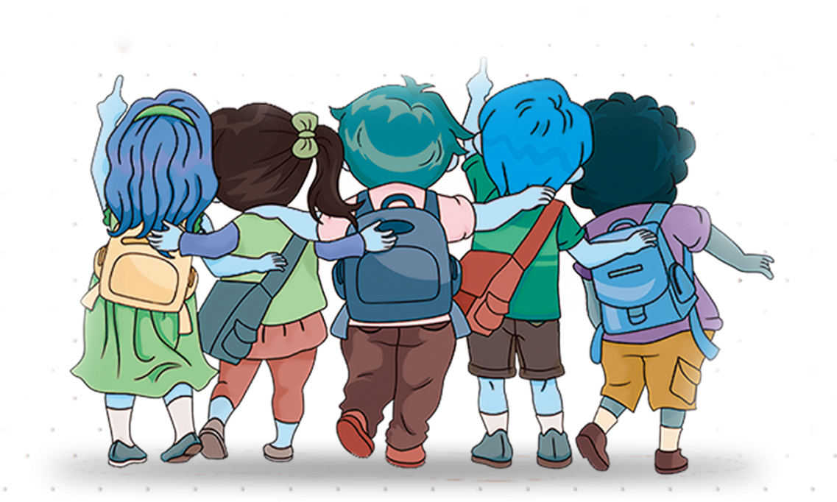






GAME
BÓNG BAY
PLAY

Slide 4










GAME
BÓNG BAY
Em không thể thực hiện công việc nào sau đây trên Internet?
A. Quét nhà giúp mẹ
B. Xem phim hoạt hình
C. Chơi trò chơi
D. Học Tiếng Anh
HẾT GIỜ
1
2
3
4
5
Start
A
D
B
C

Slide 5
GAME
BÓNG BAY
Thông tin nào sau đây em không thể xem được trên máy tính khi máy tính không có kết nối với Internet?
A. Ảnh gia đình em
B. Tường thuật trực tiếp lễ khai giảng
C. Đoạn video em thích
D. Thời khoá biểu của em
HẾT GIỜ
1
2
3
4
5
Start
A
D
B
C

Slide 6
GAME
BÓNG BAY
Trên Internet, thông tin nào không phù hợp với các em?
A. Thông tin ô nhiễm về khu vực em ở
B. Thông tin về cuộc thi trực truyến mà em quan tâm
D. Video các bài tập thể dục cho học sinh Tiểu học
C. Trò chơi có tính bạo lực
HẾT GIỜ
1
2
3
4
5
Start
A
D
B
C

Slide 7








Chúc mừng các em!

Slide 8


